Slide 1
Синхронизация с помощью объектов ядра Правильный пример

Slide 2
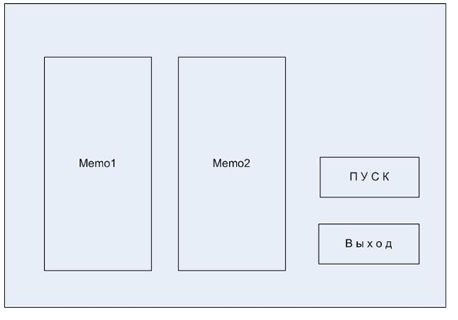
Неправильный пример
DWORD WINAPI
ThreadFunc (PVOID pvParam)
{ for(int i = 0; i<50; i++) {
WaitForSingleObject(hEvent,INFINITE);
GlobalData = GlobalData + 3;
Sleep(1);
GlobalData = GlobalData - 3;
i = GlobalData;
Form1->Memo1->Lines->Add(IntToStr(i));
SetEvent(hEvent); }
return (0);
}

Slide 3
Проблема 1. Нет инкапсуляции
DWORD WINAPI
ThreadFunc (PVOID pvParam)
{ for(int i = 0; i<50; i++) {
WaitForSingleObject(hEvent,INFINITE);
GlobalData = GlobalData + 3;
Sleep(1);
GlobalData = GlobalData - 3;
i = GlobalData;
Form1->Memo1->Lines->Add(IntToStr(i));
SetEvent(hEvent); }
return (0);
}

Slide 4
Проблема 2. Скромно молчим про остановку потока
DWORD WINAPI
ThreadFunc (PVOID pvParam)
{ for(int i = 0; i<50; i++) {
WaitForSingleObject(hEvent,INFINITE);
GlobalData = GlobalData + 3;
Sleep(1);
GlobalData = GlobalData - 3;
i = GlobalData;
Form1->Memo1->Lines->Add(IntToStr(i));
SetEvent(hEvent); }
return (0);
}

Slide 5
Проблема 3. Нельзя просто так взять и ... (с)
DWORD WINAPI
ThreadFunc (PVOID pvParam)
{ for(int i = 0; i<50; i++) {
WaitForSingleObject(hEvent,INFINITE);
GlobalData = GlobalData + 3;
Sleep(1);
GlobalData = GlobalData - 3;
i = GlobalData;
Form1->Memo1->Lines->Add(IntToStr(i));
SetEvent(hEvent); }
return (0);
}

Slide 6

Препод, когда ему принесли сдавать лабу

Slide 7

Препод на защите РГЗ

Slide 8

1.Архитектура! ПАТТЕРНЫ: MVC

Slide 9

2. Инкапсуляция! Все делим на классы.

Slide 10
3. Синхронизация! Все в свое время и по событию.

Slide 11
Правильный пример Worker
К лекциям приложен архив проекта, демонстрирующий корректную работу с выделенным потоком.
Каждый объект класса Worker порождает отдельный поток для своей работы. При этом:
класс предоставляет вызывающей программе корректный интерфейс запуска и остановки работы объекта.
класс обеспечивает защищенный механизм доступа к данным объекта
все необходимые для корректной работы объекта сущности инкапсулированы в классе и скрыты от вызывающей программы

